Slide 2
Вкусно, но мало!

Slide 3


Щелкните

Slide 4
Notes:
По направляющим можно выровнять картинку с капканом.

Slide 5
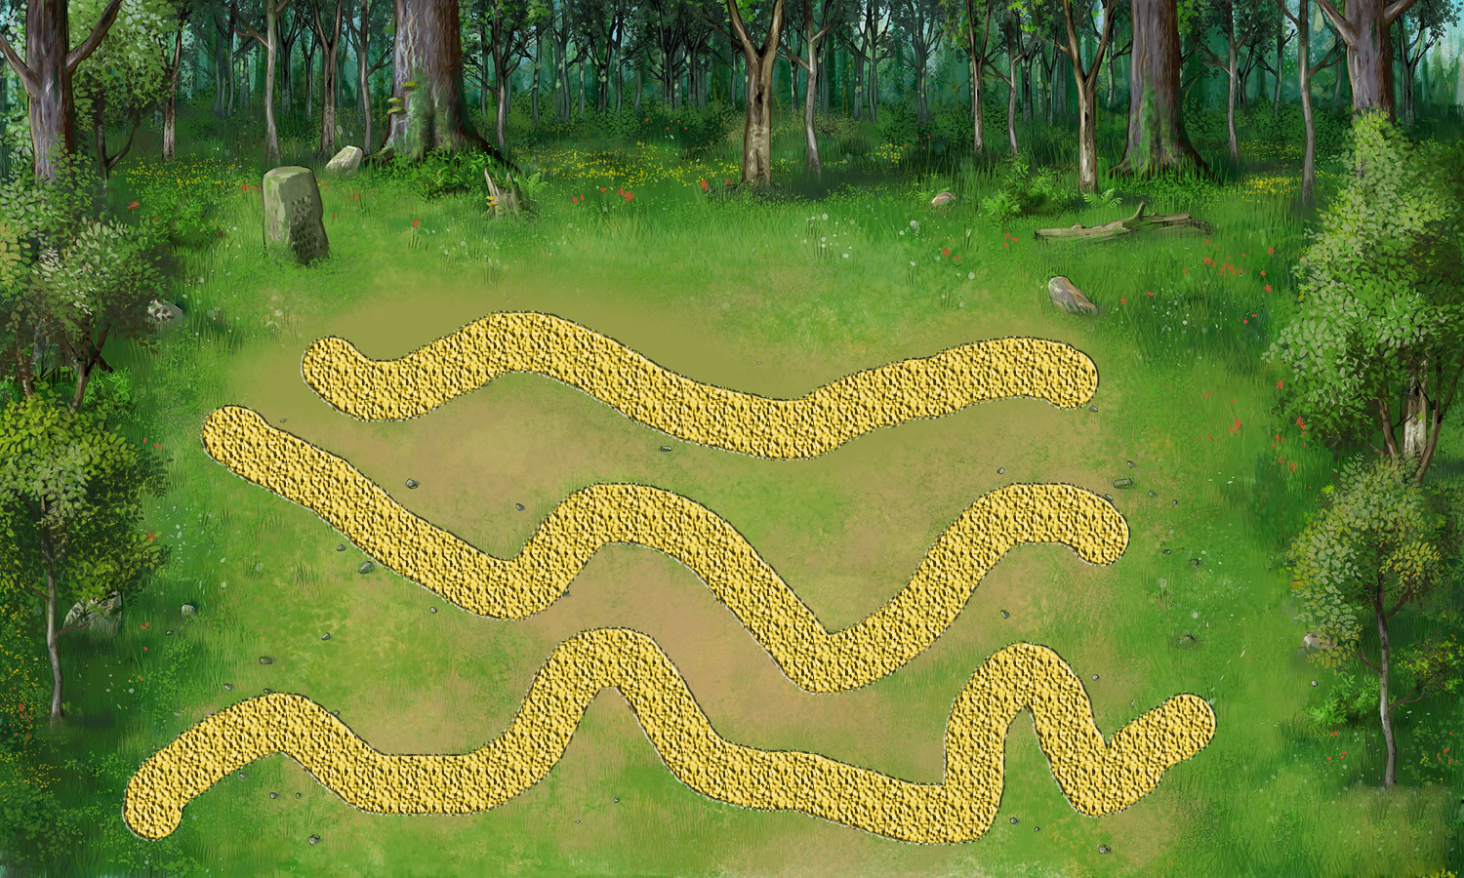

Запускайте улиток стрелками соответствующего цвета
Старт
Старт
Старт

Slide 6
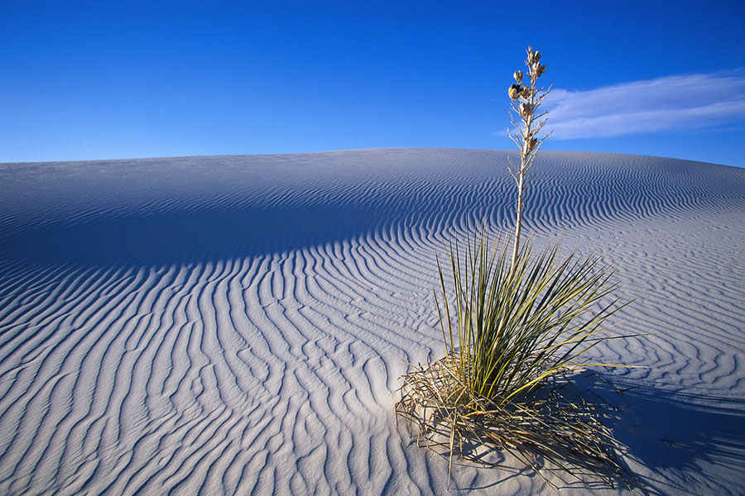

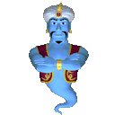
Notes:
Если анимация этого слайда тормозит, можно не делать наступление ночи.
Этот слайд может быть самостоятельной работой.

